Slide 1
上讲回顾
§3.4 目标的雷达截面积及特性
RCS定义
RCS与波长的关系
RCS与极化的关系
复杂目标的RCS

Slide 2
§3.4 目标的雷达截面积及特性
§3.4 目标的雷达截面积及特性
三、目标RCS起伏（fluctuation）模型
  实际雷达观测过程中，被观测目标通常都是处于运动状态中的，目标相对于雷达的视角（姿态角）不断变化，导致雷达观测到的目标RCS是起伏变化的。
  目标RCS的起伏周期与波长、目标类型、观测条件等多种因素有关。
  要正确描述实际目标RCS起伏规律，要已知其概率密度函数和相关函数

Slide 3
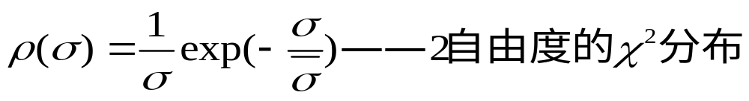
§3.4 目标的雷达截面积及特性
§3.4 目标的雷达截面积及特性
三、目标RCS起伏模型
  1、 Swerling模型
    两种概率密度，两种相关情况
    第Ⅰ、Ⅱ类
    第Ⅰ类：多个均匀独立散射体组合的目标，且目标回波在任意一次天线波束扫描期间是完全相关的，但本次和下一次扫描不相关（慢起伏），如前向观察的小型喷气飞机。
    第Ⅱ类：多个均匀独立散射体组合的目标，且任意一次扫描脉冲均不相关（快起伏），如大型民用客机。

Slide 4
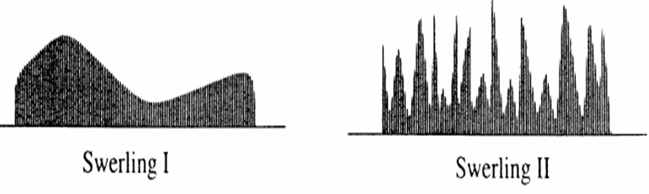
§3.4 目标的雷达截面积及特性
§3.4 目标的雷达截面积及特性
三、目标RCS起伏模型
  1、 Swerling模型

Slide 5
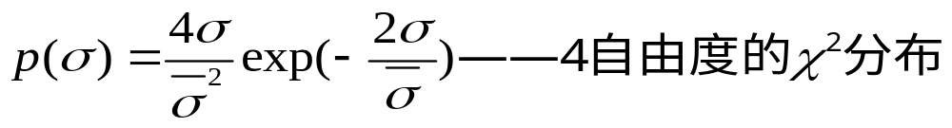
§3.4 目标的雷达截面积及特性
§3.4 目标的雷达截面积及特性
三、目标RCS起伏模型
  1、 Swerling模型
    第Ⅲ、Ⅳ类
    第Ⅲ类：一个占支配地位的大散射体与其它均匀独立散射体组合的目标，慢起伏，如螺旋桨推进飞机、直升机等。
    第Ⅳ类：一个占支配地位的大散射体与其它均匀独立散射体组合的目标，快起伏，如舰船、卫星、侧向观察的导弹与高速飞行体。

Slide 6
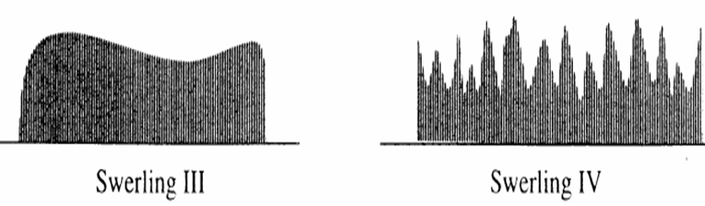
§3.4 目标的雷达截面积及特性
§3.4 目标的雷达截面积及特性
三、目标RCS起伏模型
  1、 Swerling模型

Slide 7

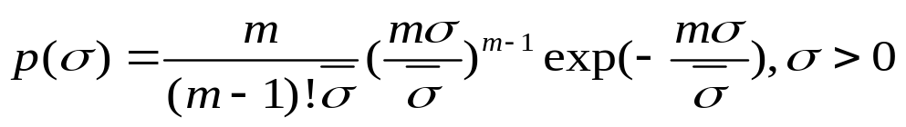
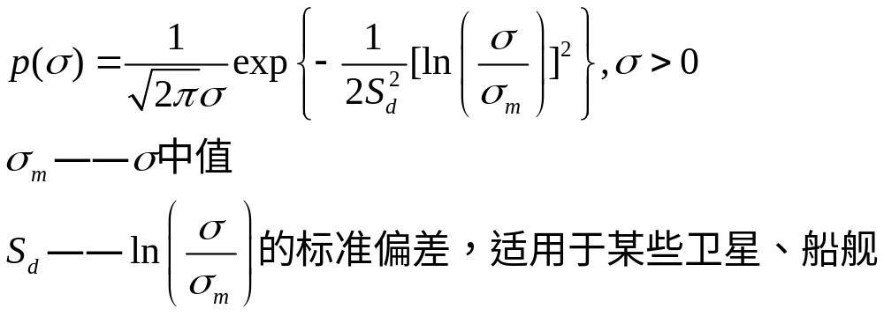
§3.4 目标的雷达截面积及特性
§3.4 目标的雷达截面积及特性
三、目标RCS起伏模型
  2、其它类模型
    2m自由度的 分布
    对数正态分布
    Rice分布：一个定常幅度RCS与多个瑞利幅度散射体组合的目标。

Slide 8
§3.4 目标的雷达截面积及特性
§3.4 目标的雷达截面积及特性
四、目标RCS起伏对检测性能的影响
  当发现概率较大时，四种起伏目标比不起伏目标需要更大的信噪比（起伏损失）
  第Ⅱ、Ⅳ类快起伏目标检测性能接近于不起伏目标；
  Swerling模型是几种较极端的情况，通常，实际模型介于两种情况之间

Slide 9
§3.4 目标的雷达截面积及特性
§3.4 目标的雷达截面积及特性
四、目标RCS起伏对检测性能的影响
  为估算起伏目标检测性能，需要查表，查出对应的D₀代入雷达方程
  由于RCS起伏，散射截面积一般可取“中值”、“平均值”、“最小值”
  目前的RCS起伏模型主要基于机扫雷达，实际上对相控阵雷达，RCS起伏建模尚是问题。

Slide 10
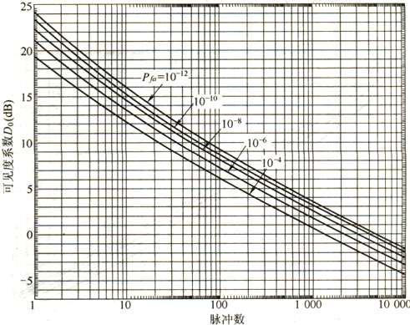
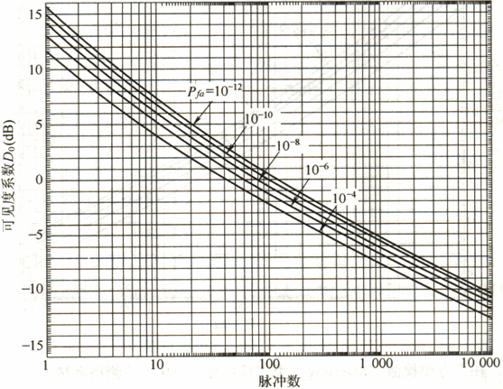
§3.4 目标的雷达截面积及特性
§3.4 目标的雷达截面积及特性
四、目标RCS起伏对检测性能的影响
P_{D}=0.9，平方律检波，Swerling I型目标
P_{D}=0.9，线性检波，不起伏

Slide 11
§3.5系统损耗与传播过程的影响
§3.5 系统损耗与传播过程的影响
实际工作雷达存在各种损耗，降低雷达实际作用距离。
电磁波传播路径会对雷达探测距离带来影响。
估算雷达作用距离时必须全面考虑。

Slide 12
§3.5系统损耗与传播过程的影响
§3.5 系统损耗与传播过程的影响
一、微波波导设备损耗
  传输线损耗：例如C波段，2.08~1.44dB/100英尺
  双工器损耗
  举例：S波段（3GHz），Skolnik《雷达系统导论》P62
    100英尺铝波导： 1.0dB
    双工器和有关器件： 2.0dB
    旋转链接： 0.8dB
    接头和弯头： 0.2dB
    其它射频器件： 0.4dB
    微波波导总损耗： 4.5dB
λ越短,损耗越大

Slide 13
§3.5系统损耗与传播过程的影响
§3.5 系统损耗与传播过程的影响
二、天线损耗
  波束形状损耗
    机扫雷达：回波脉冲受天线方向图的调制；分析可假设天线方向图为高斯函数
    相控阵雷达： 按计算机程序在指定波位上驻留一定时间，回波脉冲不受天线方向图的调制
    扇型波束：1.6dB
  扫描损耗：目标方向增益在发射和接收时不一样
  天线罩：地基雷达1.2dB的双程损耗
  相控阵损耗：分配网络的损耗

Slide 14
§3.5 系统损耗与传播过程的影响
§3.5 系统损耗与传播过程的影响
三、信号处理损耗
  非匹配滤波器
  CFAR处理
    大于2dB
  积累器
    二进制积累器为1.5~2.0dB
  限幅损耗
  采样损耗

Slide 15
§3.5 系统损耗与传播过程的影响
§3.5 系统损耗与传播过程的影响
四、折叠损耗
  在脉冲积累过程中产生，除了“信号+噪声”的积累，还可以有其它额外噪声参加积累
五、其它损耗
  操作员损耗
  设备性能退化
  传播效应

Slide 16
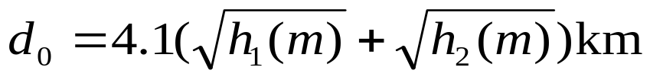
§3.5 系统损耗与传播过程的影响
§3.5 系统损耗与传播过程的影响
六、大气传播影响
  1、大气衰减
    对流层吸收损耗
      当频率高于几百MHz时，在远距离和低仰角情况下，对流层对信号的吸收衰减很严重；
      总的大气损耗包括：水蒸气吸收损耗和氧气吸收损耗之和；
      当工作频率>10GHz，大气衰减非常严重。
  2、大气折射雷达直视距离

Slide 17
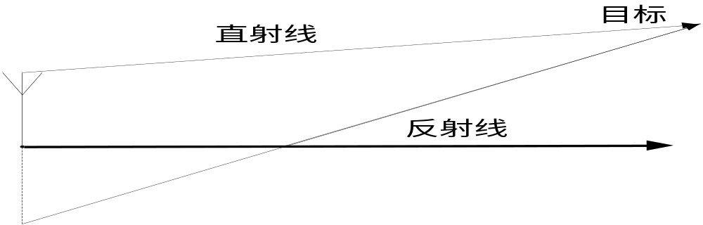
§3.5 系统损耗与传播过程的影响
§3.5 系统损耗与传播过程的影响
七、地面和水面反射对作用距离影响
  多路径干涉
    当雷达天线俯仰镜面反射的表面（海面）时，会产生多路径干涉现象；
    当天线到达目标有两个路径（直射和反射），且直射波和反射波存在相位差，故会产生干涉现象。

Slide 18
§3.5 系统损耗与传播过程的影响
§3.5 系统损耗与传播过程的影响
七、地面和水面反射对作用距离影响
  多路径干涉
    雷达作用距离随目标仰角成周期变化，天线方向图产生花瓣状
    在擦地角很小时，直射波和反射波互相抵消，使接近水平目标无法检测（低空和超低空）

Slide 19
雷达作用距离计算示例
An air-surveillance radar
  frequency: f0=2.8GHz (S band)
  peak power: Pt=1.4 MW
  pulse width: τ=0.6 μs
  pulse repetition frequency: fr=1040 Hz
  receiver noise figure: F=4dB
  antenna rotation rate: ω=12.8 rpm
  antenna gain: G=33 dB
  antenna azimuth beamwidth: 1.35 deg
  system losses : L=12 dB
  average false-alarm time: T_{fa}=20min
  target cross section: σ=2m²
  要求P_{d}=0.9 ,非相参积累
  （1）σ为定值， 线性检波,求R_{max}
  （2）σ采用Swerling Ⅰ起伏模型，求R_{max}

Slide 20
P_{D}=0.9，线性检波，非相参积累 不起伏

Slide 21


Slide 24
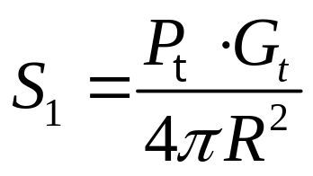
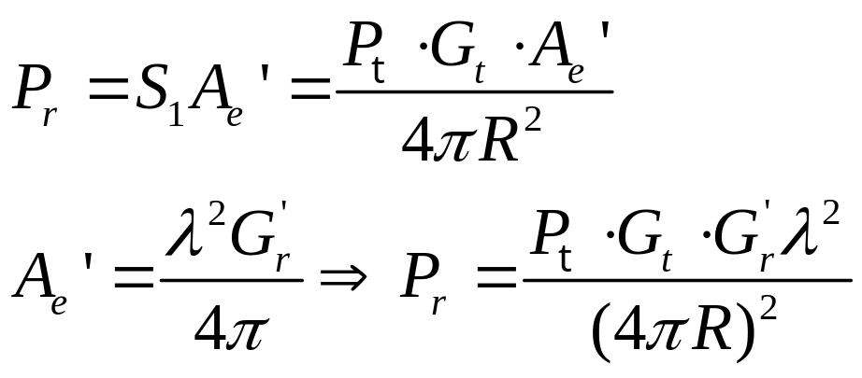
§3.6 雷达方程的几种形式
一、二次雷达方程
  在目标上装有应答器（或目标上装有信标，雷达对信标进行跟踪），当目标上的应答器收到雷达信号后，发射一个应答信号，这样雷达信号和应答信号都只经过单程传输。
    距雷达R处功率密度
    接收到功率

Slide 25
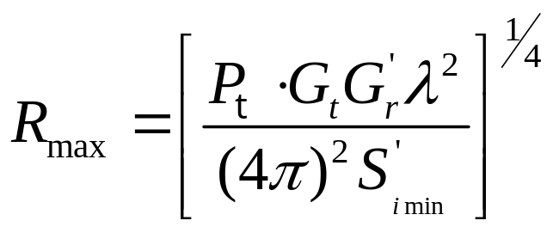
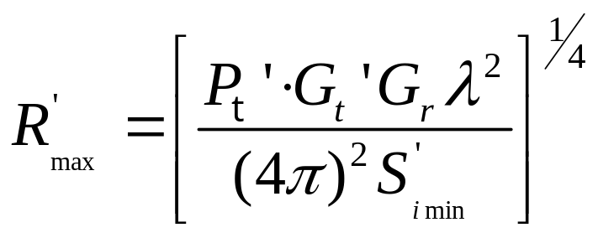
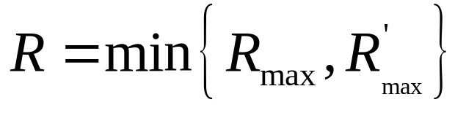
§ 3.6 雷达方程的几种形式
一、二次雷达方程
  若P_{r}达到应答机灵敏度S_{imin}’ ，应答机可工作，有最大作用距离：
  应答机发射回答信号P_{t}’，G_{t}’，同样可得应答机工作时最大作用距离
  取正常工作距离
2
2

Slide 26
§ 3.6 雷达方程的几种形式
一、二次雷达方程
  二次雷达作用距离与发射机功率、接收机灵敏度的二次方根分别成正、反比例关系。
2

Slide 27
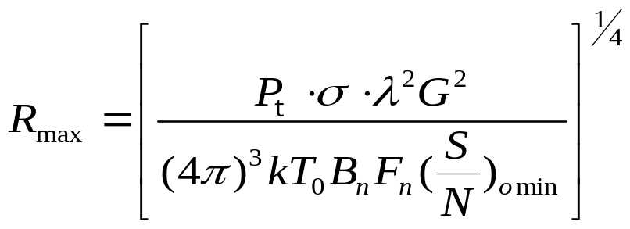
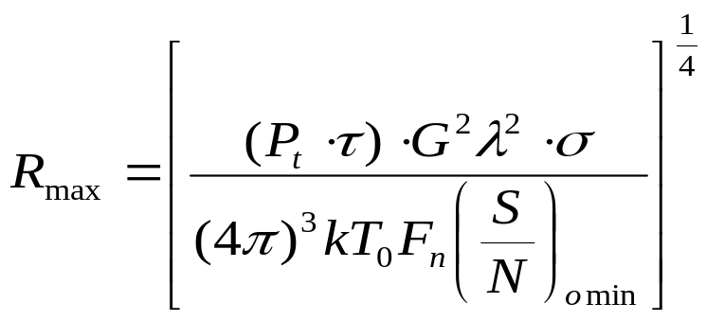
§ 3.6 雷达方程的几种形式
二、信号能量表示的雷达方程
  通常采用的雷达方程
  采用信号能量表示的雷达方程

Slide 28
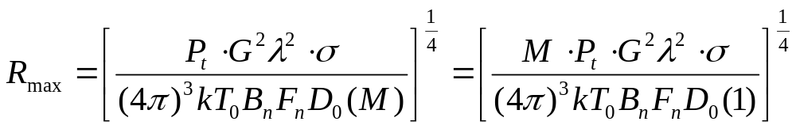
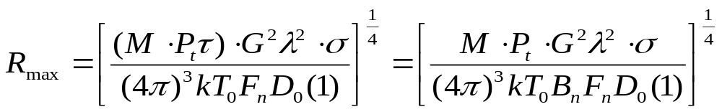
§ 3.6 雷达方程的几种形式
二、信号能量表示的雷达方程
  举例：采用相参脉冲串情况
    不采用能量表示
    采用能量表示
E_{t}

Slide 29
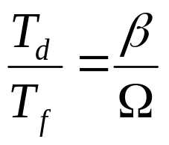
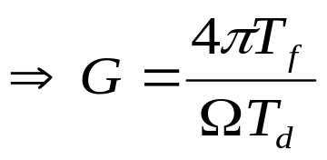


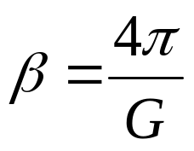
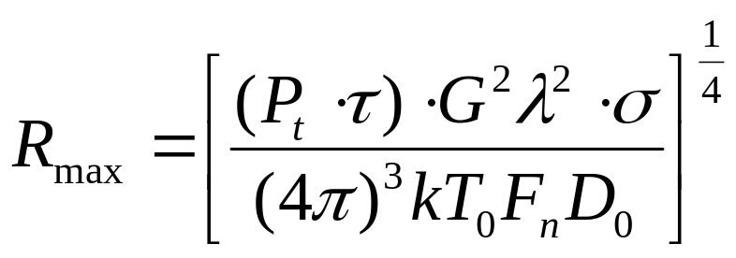
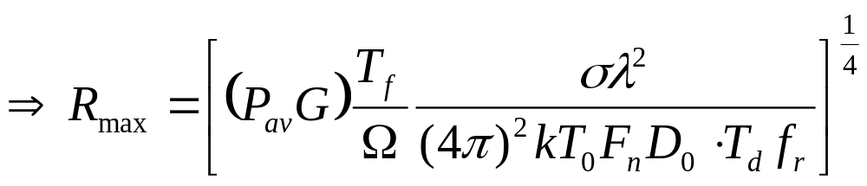
§ 3.6 雷达方程的几种形式
三、搜索雷达方程
  说明在搜索条件下雷达各参数的关系。
    假设搜索空域立体角为Ω，天线波束所张立体角为β，扫描空域时间为T_{f}，天线波束扫过目标驻留时间为T_{d}

Slide 30

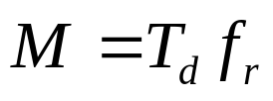
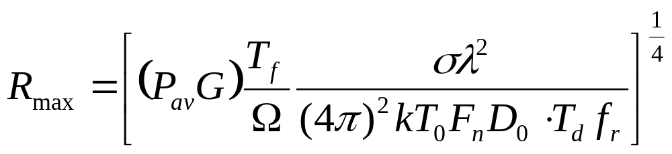
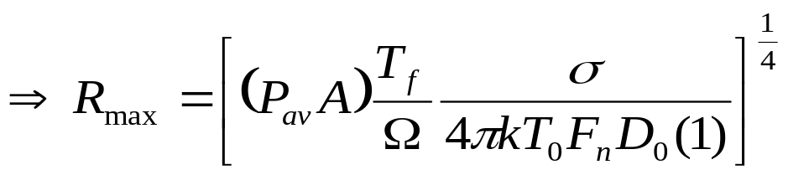
§ 3.6 雷达方程的几种形式
三、搜索雷达方程
  利用固定关系式可得到搜索雷达方程最终表达式

Slide 31
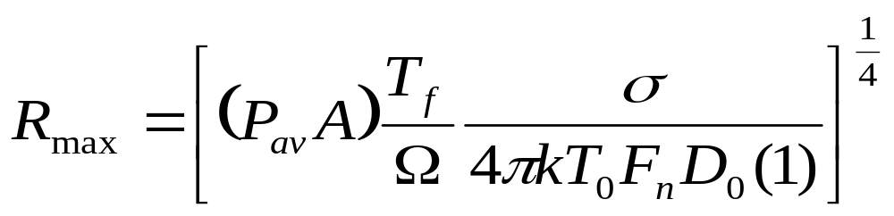
§ 3.6 雷达方程的几种形式
三、搜索雷达方程
  当雷达处于搜索状态时，雷达作用距离取决于发射机平均功率和天线有效面积的乘积，与雷达信号波长无直接关系。
  搜索雷达应着重考虑平均功率与孔径的乘积

Slide 32




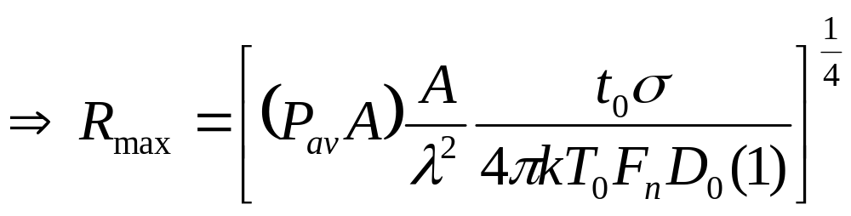
§ 3.6 雷达方程的几种形式
四、跟踪雷达方程
  雷达在跟踪工作状态时在t₀内连续跟踪一个目标。利用关系式

Slide 33
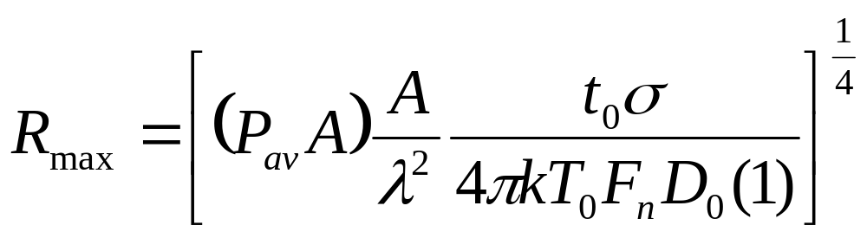
§ 3.6 雷达方程的几种形式
四、跟踪雷达方程
  提高跟踪距离必须提高发射机平均功率和天线有效面积的乘积，同时增大跟踪时间。
  选择较短的工作波长

Slide 34
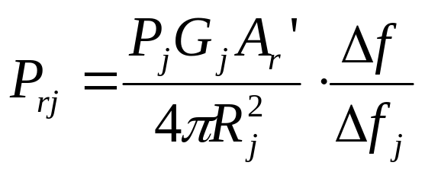
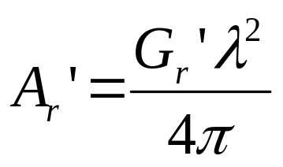
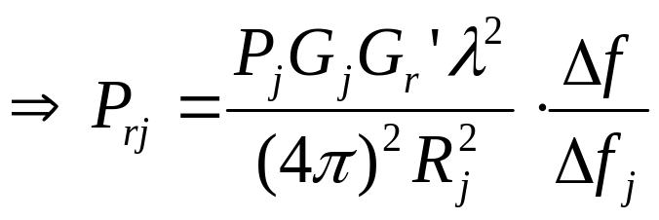
§ 3.6 雷达方程的几种形式
五、干扰环境下的雷达方程
  1、有源干扰环境下的雷达作用距离
    干扰机发射功率为P_{j}，干扰频带为Δf_{j}，干扰机正对雷达方向的增益为G_{j}，干扰机到雷达的距离为R_{i}，雷达天线对着干扰机方向有效面积为A_{r}’，雷达接收机带宽为Δf，则雷达接收到的干扰功率为：

Slide 35
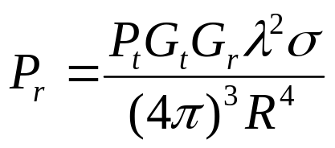
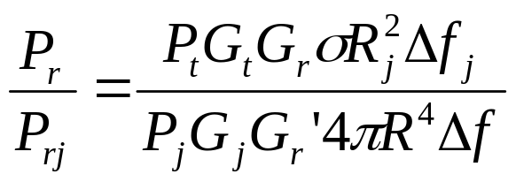
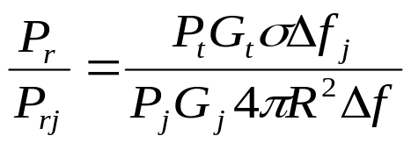
§ 3.6 雷达方程的几种形式
五、干扰环境下的雷达方程
  1、有源干扰环境下的雷达作用距离
    雷达接收到的目标回波功率为：
    目标信号与干扰信号＋噪声相抗争，一般干扰信号极强
    目标自带干扰机时（自卫式干扰），R_{j}=R，G_{r}’=G_{r}
信干比
雷达天线主瓣对准干扰机

Slide 36
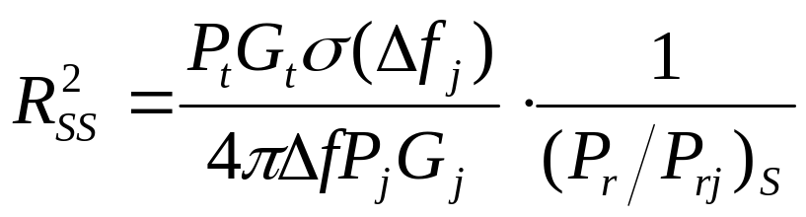
§ 3.6 雷达方程的几种形式
五、干扰环境下的雷达方程
  1、有源干扰环境下的雷达作用距离
    当信杂比达到检测要求时，得到作用距离：
    距离与干扰机功率的二次方根成反比例，因此干扰机功率比雷达功率小许多。
    上述距离对干扰机而言，则可以称为“烧穿距离”。
    同样可以得到支援式干扰（干扰信号往往从雷达旁瓣进入）条件下的作用距离。

Slide 37

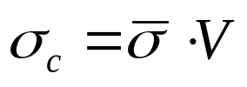
§ 3.6 雷达方程的几种形式
五、干扰环境下的雷达方程
  2、无源干扰环境下的雷达作用距离
  主要考虑面杂波和体杂波
  面杂波（干扰）
    地面（海面）杂波
    计算地面面积A，则总的杂波截面积
    计算信杂比
  体杂波（干扰）
    气象杂波、箔条（chaff）干扰
    计算杂波体积V，则总的杂波（干扰）截面积
    计算信杂比

Slide 38
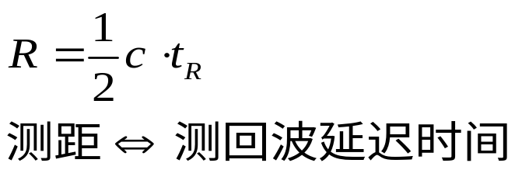
第四章 目标距离测量
雷达的基本任务：
  探测到目标：统计最佳检测
  尺度测量：测距离、角度、速度，最大似然估计
  其它：特征测量、成像等等
距离测量基本数学原理
  测量电磁波在目标和雷达之间往返一次的时间
基本方法
  脉冲法、频率法、相位法

Slide 39
本讲小结
§3.4 目标的雷达截面积及特性
RCS与极化的关系
复杂目标的RCS
RCS起伏模型
目标RCS起伏对检测性能的影响
§3.5系统损耗与传播过程的影响
微波波导设备损耗
天线损耗
信号处理损耗
折叠损耗
其它损耗
大气传播影响
地面和水面反射对作用距离影响

Slide 40
本讲小结
雷达方程计算举例
几种形式的雷达方程
二次雷达方程
雷达方程的能量表示
搜索雷达方程
跟踪雷达方程

